Slide 1
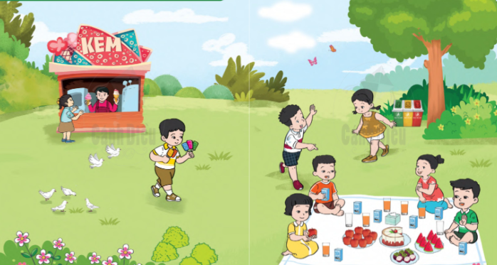

Slide 2

KHỞI ĐỘNG

Slide 3






Hãy nêu bài toán phù hợp với tình huống.
Tớ hái được 5 bông hoa
Tớ hái thêm được 4 bông hoa nữa.

Slide 4




BÀI TOÁN LIÊN QUAN ĐẾN PHÉP CỘNG
An hái được 5 bông hoa, Bình hái được 4 bông hoa. Hỏi cả hai bạn
hái được tất cả bao nhiêu bông hoa?
An hái: 5 bông hoa
Bình hái: 4 bông hoa
Cả hai bạn: ? bông hoa

Slide 5
Phép tính: 5 + 4 = 9
Trả lời: Hai bạn có tất cả 9 bông hoa.

Slide 6



Slide 7
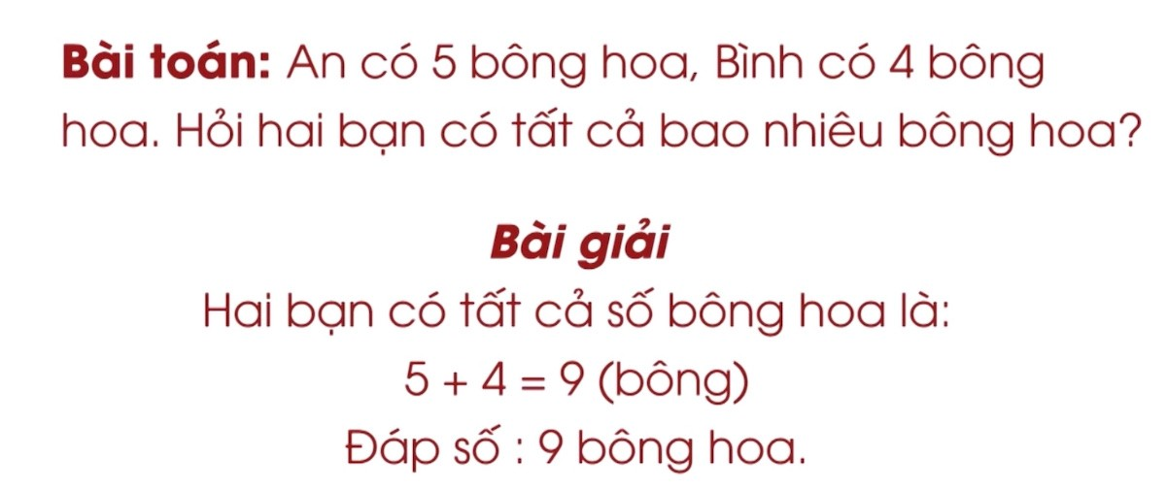
5 bông hoa + 4 bông hoa = 9 bông hoa

Slide 8

BÀI TOÁN LIÊN QUAN ĐẾN PHÉP CỘNG
Bài giải:
Bước 1:
Cả hai bạn hái được tất cả số bông hoa là:
Bước 2:
5 + 4 = 9
(bông)
Bước 3:
Đáp số: 9 bông hoa
Phải thực hiện 3 bước:
- Viết lời giải
- Viết phép tính
- Viết đáp số
Khi trình bày bài toán có lời văn, chúng ta phải thực hiện mấy bước?

Slide 9
Tính
Long có 10 chiếc bút màu, Bảo có 9 chiếc bút màu.
Hỏi hai bạn có tất cả bao nhiêu chiếc bút màu?
1
Long có: 10 chiếc bút màu
Bảo có: 9 chiếc bút màu
Có tất cả: ? chiếc bút màu
Bài giải:
Cả hai bạn có tất cả số chiếc bút màu là:
10
9
?
?
= (chiếc)
19
?
?
+
19
?
Đáp số: chiếc bút màu

Slide 10
Tính
Trong phòng máy có 9 bộ máy tính, người ta mang thêm vào 3 bộ nữa.
Hỏi trong phòng đó có tất cả bao nhiêu bộ máy tính?
2
Có: bộ máy tính
Thêm: bộ máy tính
Có tất cả: bộ máy tính
?
9
3
?
?
Bài giải:
Trong phòng đó có tất cả số bộ máy tính là:
?
3
9
?
= (bộ)
12
?
?
+
?
12
Đáp số: bộ máy tính

Slide 11
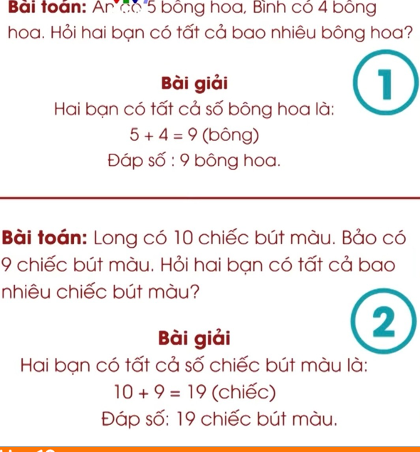

Slide 12
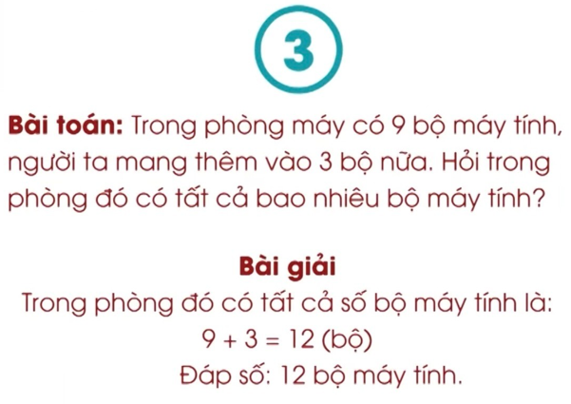

Slide 13


Để có thể làm tốt các bài tập trên em nhắn bạn điều gì?
Bài học hôm nay em biết thêm được điều gì?

Slide 14

CẢM ƠN QUÝ THẦY CÔ VÀ CÁC EM!

